Slide 1


UET
Since 2004
ĐẠI HỌC CÔNG NGHỆ, ĐHQGHN
VNU-University of Engineering and Technology
Bài 5: Phân tích kiến trúc
Nhóm 3
Nguyễn Đăng Quang
Vũ Thị Thành Vinh
Cao Tiến Thắng
Hoàng Văn Quyền
Nguyễn Vũ Thanh Tùng
Phân tích và thiết kế hướng đối tượng

Slide 2
Mục tiêu: Phân tích kiến trúc
Giải thích mục đích của phân tích kiến trúc và thời điểm thực hiện trong vòng đời phát triển phần mềm.
Mô tả các mẫu kiến trúc đại diện và các kỹ thuật phân tích, và cách nó ảnh hưởng tới kiến trúc.
Mô tả cơ sở lý do và các yếu tố cần xem xét mà ảnh hưởng đến các quyết định về kiến trúc.
Trình bày cách đọc và dịch kết quả của Phân tích Kiến trúc.
Các tầng của kiến trúc và quan hệ giữa chúng
Những sự trừu tượng quan trọng.
Các cơ chế Phân tích.
Object-Oriented Analysis and Design

Slide 3
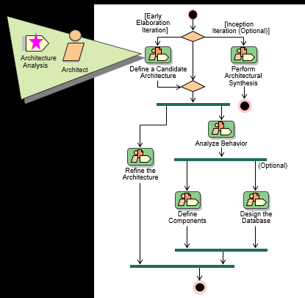
Phân tích kiến trúc trong ngữ cảnh
Phân tích kiến trúc là công việc nằm ở hoạt động Xác định ứng viên kiến trúc.
Phân tích kiến trúc là cách mà team dự án định nghĩa kiến trúc ở mức cao của dự án.
Phân tích kiến trúc thường làm trong thời điểm sớm của pha Elaboration bởi team kiến trúc.
Object-Oriented Analysis and Design

Slide 4
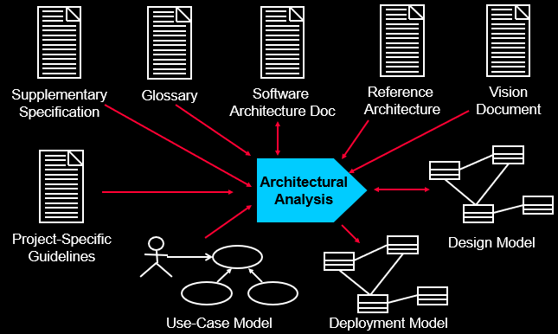
Tổng quan về phân tích kiến trúc
Mục đích:
Định nghĩa Ứng viên kiến trúc cho hệ thống dựa trên thông tin từ hệ thống tương tự hoặc từ miền vấn đề tương tự.
Định nghĩa mẫu kiến trúc, cơ chế chính, chuẩn mô hình cho hệ thống.
Định nghĩa các chiến lược sử dụng lại.
Cung cấp input cho quy trình lên kế hoạch.
Object-Oriented Analysis and Design

Slide 5
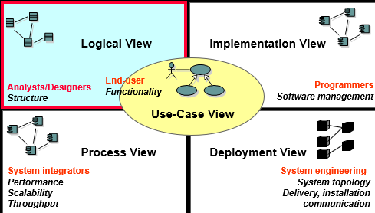
Review: Kiến trúc là gì: Mô hình 4 + 1
Object-Oriented Analysis and Design

Slide 6
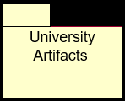
Review: Package là gì?
Package là một cơ chế thông dụng để tổ chức các thành phần thành 1 nhóm
Là một mô hình chứa các thành phần mô hình khác
Một Package có thể được tái sử dụng
Để tổ chức model đang được phát triển
Sử dụng như 1 đơn vị để quản lý cấu hình
Object-Oriented Analysis and Design

Slide 7

Quan hệ của Package: Phụ thuộc
Package có thể liên kết với package khác sử dụng quan hệ phụ thuộc.
Ảnh hưởng của sự phụ thuộc:
Sự thay đổi của Supplier package có thể ảnh hưởng Client package
Client package không thể tái sử dụng độc lập vì nó phụ thuộc vào Supplier package
Object-Oriented Analysis and Design

Slide 8
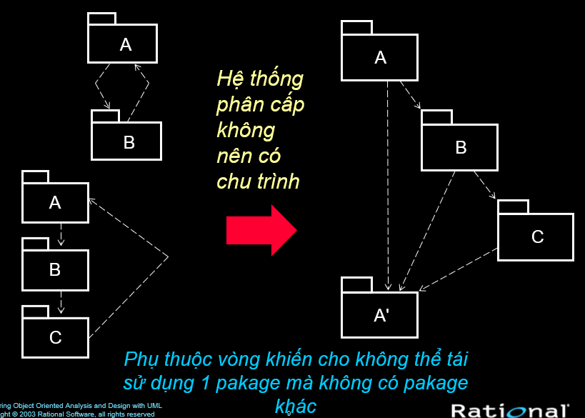
Tránh phụ thuộc vòng
Object-Oriented Analysis and Design

Slide 9
Mẫu và Frameworks
Mẫu (Pattern): cung cấp một giải pháp chung cho một vấn đề chung trong một bối cảnh
Pattern mã hóa những kiến thức cụ thể được thu thập dựa trên kinh nghiệm
Pattern sẽ cung cấp các ví dụ về cách mô hình hóa tốt để giải quyết các vấn đề thực tế, bất chấp việc người dùng tự nghĩ ra hay sử dụng lại mẫu của người khác
Mẫu thiết kế / Mẫu phân tích
Cung cấp giải pháp cho một vấn đề kỹ thuật trong phạm vi hẹp
Cung cấp một phần giải pháp cho những vấn đề lớn
Object-Oriented Analysis and Design

Slide 10
Mẫu và Frameworks
Framework:
Xác định cách tiếp cận chung để giải quyết vấn đề
Cung cấp một giải pháp khung, chi tiết có thể là các mẫu phân tích / mẫu thiết kế
Framework khác với mẫu phân tích / thiết kế ở quy mô và phạm vi của chúng
Framework mô tả một giải pháp cơ bản cho một vấn đề cụ thể, có thể thiếu nhiều chi tiết và được bổ sung bằng các mẫu phân tích và mẫu thiết kế khác nhau
Framework là một kiến trúc vi mô (micro-architecture) cung cấp mẫu chưa hoàn chỉnh cho các ứng dụng trong một miền cụ thể.
Các architectural framework cung cấp các bối cảnh (context) trong đó các component được chạy.
Các framework này có thể cung cấp cơ chế giao tiếp, cơ chế phân phối, khả năng xử lý lỗi, hỗ trợ giao dịch, …
Object-Oriented Analysis and Design

Slide 11
Design Pattern (Mẫu thiết kế) là gì ?
Mẫu thiết kế là một giải pháp cho một vấn đề thiết kế chung
Mô tả một vấn đề thiết kế phổ biến
Mô tả giải pháp cho vấn đề
Thảo luận về kết quả và sự đánh đổi của việc áp dụng các mô hình
Các mẫu thiết kế cung cấp khả năng tái sử dụng các thiết kế thành công. Việc sử dụng các mẫu thiết kế có thể giúp hệ thống dễ bảo trì hơn, đồng thời làm tăng năng suất.
Một mẫu thiết kế được mô hình hóa trong UML dưới dạng cộng tác tham số hóa (parameterized collaboration). Do đó, mẫu thiết kế sẽ có khía cạnh kiến trúc và khía cạnh hành vi
Phần cấu trúc (Structural aspect) là các lớp, các thực thể bên trong các lớp sẽ implement mẫu và các mối quan hệ giữa chúng
Phần hành vi (Behavior aspect) mô tả cách các thực thể cộng tác, thường là cách gửi tin nhắn cho nhau để triển khai mẫu
Object-Oriented Analysis and Design

Slide 12
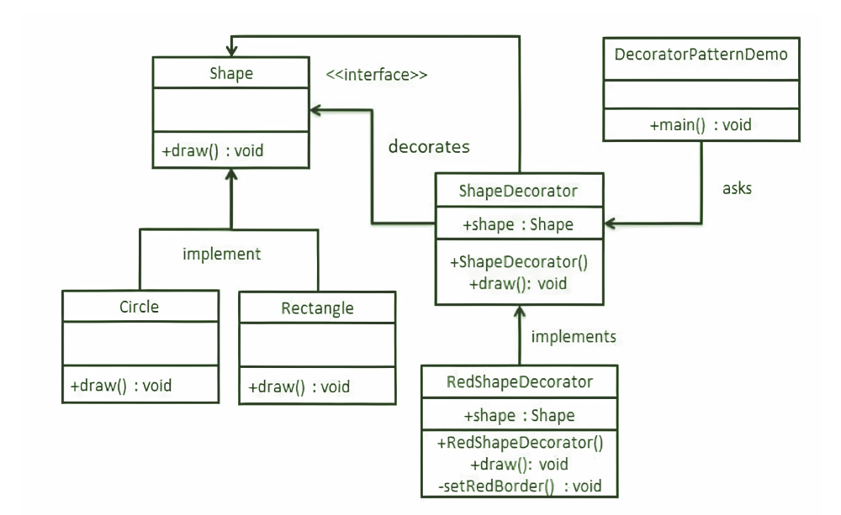
Design Pattern (Mẫu thiết kế) là gì ?
Ví dụ về một mẫu thiết kế (Decorator)
Object-Oriented Analysis and Design

Slide 13
Architectural Pattern (Mẫu kiến trúc) là gì ?
Một mẫu kiến trúc thể hiện một lược đồ tổ chức cấu trúc cơ bản cho các hệ thống phần mềm. Nó cung cấp một tập hợp các hệ thống con được xác định trước, chỉ định trách nhiệm của chúng, đồng thời bao gồm các quy tắc và hướng dẫn để tổ chức các mối quan hệ giữa chúng
Layers: Layers pattern là nơi ứng dụng được phân tách thành các mức độ trừu tượng khác nhau. Các lớp này bao gồm từ các lớp dành riêng cho ứng dụng ở trên cùng, đến các lớp dành riêng cho việc triển khai ở phía dưới
MVC: Nơi ứng dụng được chia thành 3 phân vùng: Model là các quy tắc nghiệp vụ và dữ liệu cơ bản, View là cách hiển thị thông tin cho người dùng, Controller đảm nhận việc xử lý đầu vào của người dùng
Pipes and Filters: Dữ liệu được xử lý theo luồng chảy qua các ống từ bộ lọc này sang bộ lọc khác. Mỗi bộ lọc là một bước xử lý
Blackboard: Là nơi các ứng dụng chuyên biệt độc lập cộng tác để tìm ra giải pháp, hoạt động trên một cấu trúc dữ liệu chung
Object-Oriented Analysis and Design

Slide 14
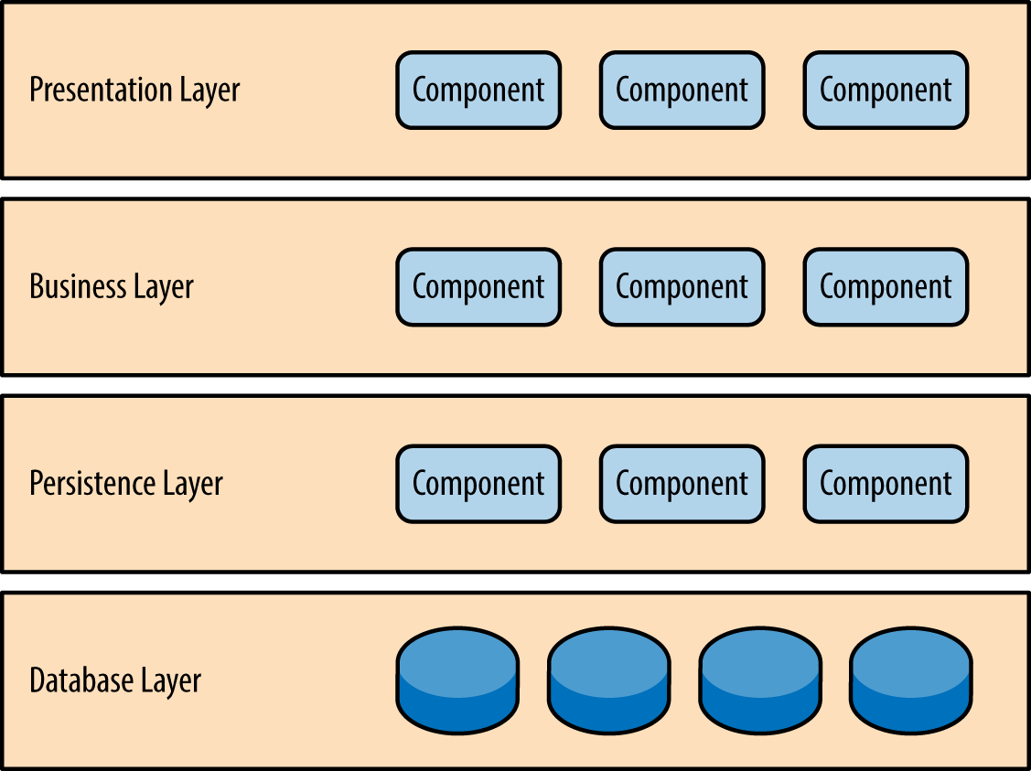
Architectural Pattern (Mẫu kiến trúc) là gì ?
Ví dụ về một mẫu kiến trúc (Layers)
Object-Oriented Analysis and Design

Slide 15
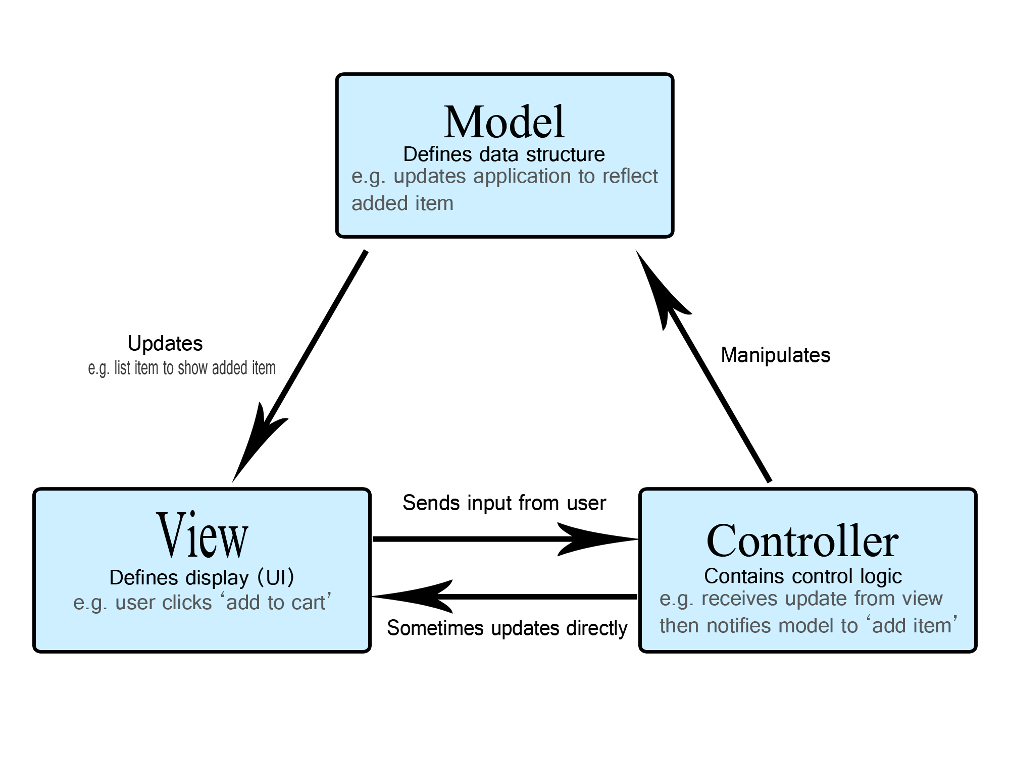
Architectural Pattern (Mẫu kiến trúc) là gì ?
Ví dụ về một mẫu kiến trúc (MVC)
Object-Oriented Analysis and Design

Slide 16
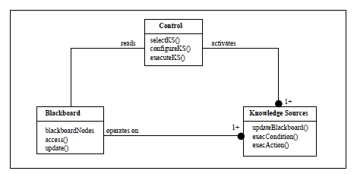
Architectural Pattern (Mẫu kiến trúc) là gì ?
Ví dụ về một mẫu kiến trúc (Blackboard)
Object-Oriented Analysis and Design

Slide 17
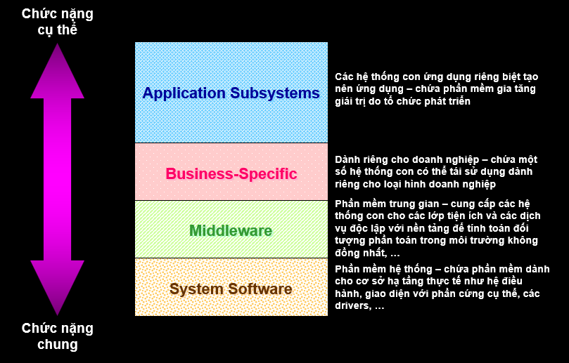
Phương pháp phân lớp điển hình
Object-Oriented Analysis and Design

Slide 18
Phương pháp phân lớp điển hình
Phân lớp thể hiện một nhóm chức năng được sắp xếp theo thứ tự, với các chức năng dành riêng cho ứng dụng nằm ở các lớp trên, chức năng mở rộng các miền ứng dụng ở lớp giữa và chức năng cụ thể cho môi trường triển khai ở các lớp dưới
Số lượng và thành phần của các lớp phụ thuộc vào độ phức tạp của vấn đề và độ phức tạp của hệ thống
Kiến trúc mẫu trong slide gồm 4 lớp:
Application layer: chứa các dịch vụ dành riêng cho ứng dụng
Business-Specific layer: chứa các thành phần dành riêng cho doanh nghiệp được sử dụng trong một số ứng dụng
Middleware layer: chứa các thành phần như GUI-builder, các giao diện thao tác với DBMS, …
System software layer: chứa các thành phần như hệ điều hành, CSDL, giao diện với phần cứng cụ thể, …
Object-Oriented Analysis and Design

Slide 19
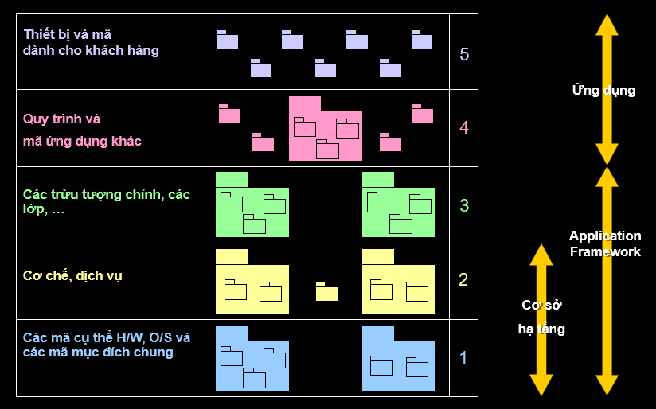
Mẫu kiến trúc: Layers
Object-Oriented Analysis and Design

Slide 20
Cân nhắc về phân lớp
Mức độ trừu tượng:
Nhóm các phần tử ở cùng mức độ trừu tượng
Tách biệt các mối quan tâm
Nhóm những thứ giống nhau lại với nhau
Tách biệt những thứ khác nhau như các phần tử ứng dụng và các phần tử miền (domain)
Khả năng phục hồi
Các khớp nối cần lỏng lẻo
Tập trung vào việc gói gọn sự thay đổi
Giao diện người dùng, quy tắc kinh doanh và dữ liệu được lưu giữ có xu hướng có khả năng thay đổi cao
Object-Oriented Analysis and Design

Slide 21
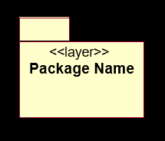
Mô hình hóa các lớp kiến trúc
Các lớp kiến trúc có thể được mô hình hóa bằng việc sử dụng các gói khuôn mẫu (stereotyped packages)
Sử dụng khuôn mẫu <<layer>>
Object-Oriented Analysis and Design

Slide 22
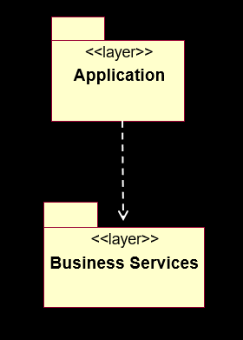
Ví dụ: Tổ chức cấp cao của mô hình
Ví dụ trên bao gồm các lớp Application và lớp Business-Specific cho hệ thống đăng ký học
Lớp Application chứa các thành phần thiết kế dành riêng cho ứng dụng đăng ký học
Một số khái niệm trừu tượng và các dịch vụ chung được gói gọn trong lớp Business Services, lớp này có thể truy cập được đối với lớp Application. Lớp Business Service chứa các thành phần dành riêng cho doanh nghiệp được sử dụng trong một số ứng dụng, không nhất thiết chỉ có ứng dụng này
Object-Oriented Analysis and Design

Slide 23
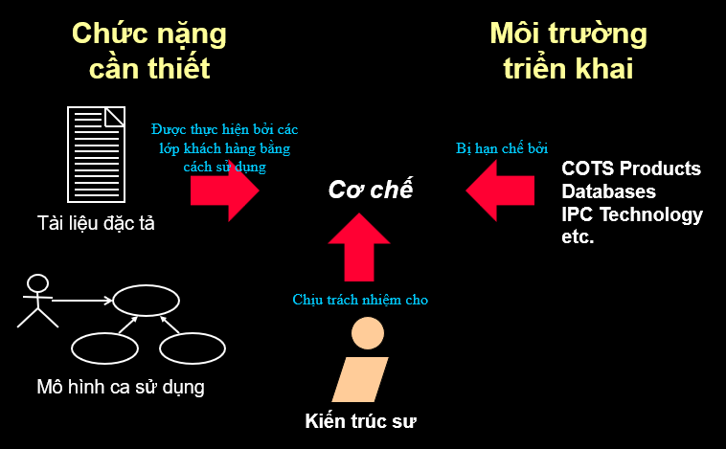
Cơ chế kiến trúc là gì?
Object-Oriented Analysis and Design

Slide 24
Cơ chế kiến trúc là gì?
Cơ chế kiến trúc là một quyết định chiến lược liên quan đến các tiêu chuẩn, chính sách và thực tiễn chung. Đó là việc hiện thực hóa các chủ đề cần được tiêu hóa trong một dự án
Một cơ chế kiến trúc đại diện cho một giải pháp chung cho một vấn đề thường xuyên gặp phải. Nó có thể là các mẫu cấu trúc (pattern of structure), mẫu hành vi (pattern of behaviour), hoặc cả hai. Các cơ chế kiến trúc đóng vai trò quan trọng trong việc kết nối giữa chức năng cần thiết của hệ thống và cách thức thực hiện chức năng này, trong điều kiện những hạn chế của môi trường triển khai được biết
Cơ chế kiến trúc được điều phối bởi kiến trúc sư. Kiến trúc sơ chọn cơ chế, xác nhận chúng bằng cách xây dựng hoặc tích hợp chúng, xác minh rằng chúng thực hiện công việc và áp đặt chúng một cách nhất quán lên phần còn lại của thiết kế hệ thống
Object-Oriented Analysis and Design

Slide 25
3 loại cơ chế kiến trúc
Cơ chế phân tích (khái niệm): nắm bắt các khía cạnh chính của giải pháp theo cách độc lập với việc triển khai. Chúng cung cấp các hành vi cụ thể cho một lớp hoặc thành phần liên quan đến miền hoặc tương ứng với việc triển khai hợp tác giữa các lớp, các thành phần.
Ví dụ: các cơ chế để xử lý tính bền vững, giao tiếp giữa các quá trình, xử lý error hoặc fault, thông báo, nhắn tin, …
Cơ chế thiết kế (cụ thể): giả định một số chi tiết về môi trường triển khai nhưng không bị ràng buộc với việc triển khai cụ thể (như cơ chế triển khai)
Cơ chế triển khai (thực tế): xác định việc thực hiện chính xác các cơ chế. Cơ chế triển khai bị ràng buộc bởi một công nghệ nhất định, ngôn ngữ triển khai, nhà cung cấp hoặc yếu tố khác
Trong cơ chế thiết kế, một số công nghệ cụ thể được chọn (RDBMS hay non-RDBMS). Tuy nhiên trong cơ chế triển khai, một công nghệ cụ thể được chọn (SQL hay MongoDB, …)
Chiến lược tổng thể để thực hiện các cơ chế phân tích phải được xây dựng trong kiến trúc
Object-Oriented Analysis and Design

Slide 26
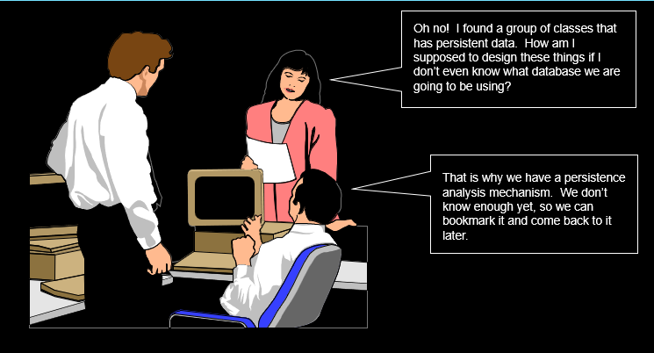
Tại sao cần sử dụng cơ chế phân tích?
Các cơ chế phân tích được sử dụng trong quá trình phân tích để giảm độ phức tạp của phân tích và cải thiện tính nhất quán của nó bằng cách cung cấp cho các nhà thiết kế một cách trình bày ngắn gọn về hành vi phức tạp
Object-Oriented Analysis and Design

Slide 27
Cơ chế phân tích mẫu
Các cơ chế phân tích cung cấp các hành vi cụ thể cho một lớp hoặc thành phần liên quan đến miền hoặc chúng tương ứng với việc triển khai hợp tác giữa các lớp, thành phần. Dưới đây là một số ví dụ về cơ chế phân tích
Tính kiên trì
Giao tiếp (IPC< RPC)
Định tuyến tin nhắn
Phân bổ
Quản lý giao dịch
Kiểm soát và đồng bộ hóa quy trình
Trao đổi thông tin, chuyển đổi định dạng
An ninh
Phát hiện, xử lý, báo cáo lỗi
Dư thừa
Giao diện kế thừa
Object-Oriented Analysis and Design

Slide 28
Ví dụ về đặc điểm cơ chế phân tích
Tính kiên trì: Đối với tất cả các lớp mà các thực thể trở nên liên tục, cần xác định
Độ chi tiết: Phạm vi kích thước của các đối tượng liên tục
Khối lượng: Số lượng đối tượng cần giữ liên tục
Thời lượng: Giữ các vật thể liên tục trong bao lâu
Cơ chế truy cập: Làm thế nào một đối tượng nhất định được xác định và truy xuất duy nhất
Tần suất truy cập: Các đối tượng có nhiều hay ít thay đổi, chúng có được cập nhật vĩnh viễn không
Độ tin cậy: Các đối tượng có tồn tại được sau sự cố của quy trình, bộ xử lý hay không
Giao tiếp giữa các tiến trình: Đối với tất cả các thành phần mô hình cần giao tiếp với các đối tượng, thành phần hoặc dịch vụ đang thực thi trong các tiến trình hoặc luồng khác, cần xác định
Độ trễ: Các tiến trình phải giao tiếp với nhau nhanh đến mức nào
Tính đồng bộ: Giao tiếp không đồng bộ
Kích thước của tin nhắn
Giao thức, luồng điều khiển, bộ đệm, …
Object-Oriented Analysis and Design

Slide 29
Ví dụ về đặc điểm cơ chế phân tích
Tính an ninh
Mức độ chi tiết của dữ liệu: cấp gói (package), cấp lớp (class), cấp thuộc tính (attribute)
Mức độ chi tiết của người dùng: Người dùng đơn lẻ, nhóm, vai trò đặc biệt, …
Quy tắc bảo mật: Dựa trên giá trị của dữ liệu, dựa trên thuật toán dựa trên dữ liệu và người dùng
Các loại đặc quyền: Đọc, viết, thêm, xóa, một số thao tác khác, …
Cơ chế giao diện kế thừa
Độ trễ
Khoảng thời gian
Cơ chế truy cập
Tần suất truy cập
Object-Oriented Analysis and Design

Slide 30
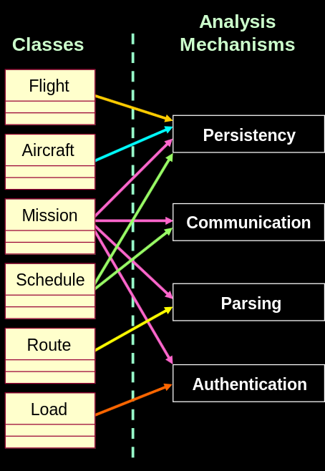
Mô tả cơ chế phân tích
Liệt kê tất cả các cơ chế phân tích thành 1 danh sách
Tạo bảng ánh xạ từ các Lớp client sang các cơ chế phân tích, 1 class có thể tham gia trong nhiều cơ chế phân tích, và ngược lại.
Xác định các đặc điểm của các cơ chế phân tích: những đặc điểm đó có thể về mặt chức năng, quy mô hay khía cạnh thực hiện
Mô hình sử dụng sự cộng tác giữa các Class: ví dụ như một số Utility class không trực tiếp liên quan tới các chức năng hệ thống, thường nằm ở tầng trung gian và tầng dưới, cung cấp các dịch vụ và phần mềm dùng chung cho các lớp ở cấp độ ứng dụng.
Object-Oriented Analysis and Design

Slide 31
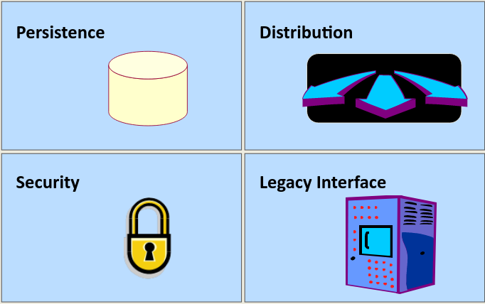
Ví dụ: Các cơ chế phân tích cho bài toán Course Registration
Object-Oriented Analysis and Design

Slide 32
Xác định những sự trừu tượng chính
“Những sự trừu tượng chính” là gì?
Trừu tượng chính của hệ thống là những khái niệm được xác định ở khâu nắm bắt yêu cầu mà hệ thống cần giải quyết, nó là cơ sở cho việc xác định các trừu tượng thiết kế cốt lõi.
Xác định những sự trừu tượng chính từ:
Tri thức miền
Yêu cầu
Bảng chú giải
Mô hình miền hoặc mô hình nghiệp vụ (nếu có).
Object-Oriented Analysis and Design

Slide 33
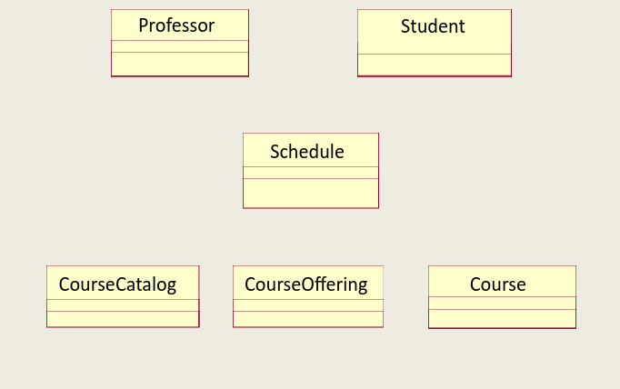
Xác định những sự trừu tượng chính
Định nghĩa “những sự trừu tượng chính”
Xác định các liên kết/ mối quan hệ từ các lớp phân tích.
Mô hình hóa các lớp và các quan hệ bằng biểu đồ lớp.
Bao gồm mô tả ngắn gọn về các lớp.
Ánh xạ các lớp phân tích tới các cơ chế phân tích cần thiết.
Object-Oriented Analysis and Design

Slide 34
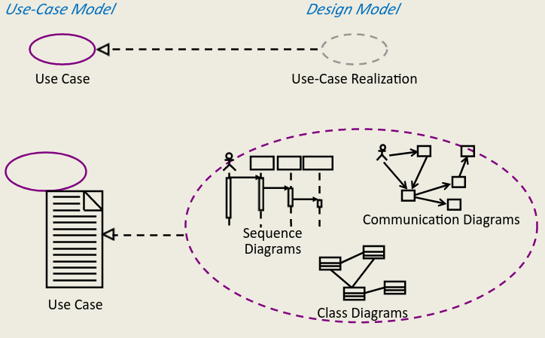
Tạo ra các hiện thực hóa của các Use-case
Nhắc lại: “Hiện thực hóa Use-case" là gì?
Xác định các Class cần thiết để thực hiện Use-case đó (Class diagram)
Xác định các Object của các Class đó tương tác, giao tiếp với nhau như thế nào? (Communication Diagram, Sequence Diagram)
Object-Oriented Analysis and Design

Slide 35
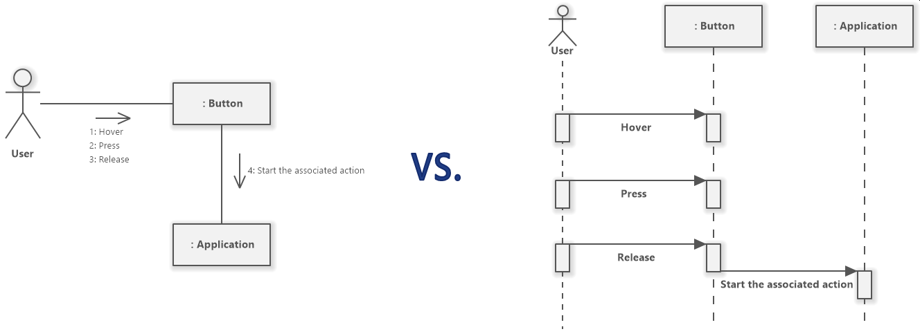
Tạo ra các hiện thực hóa của các Use-case
communication diagram sequence diagram
Object-Oriented Analysis and Design
Notes:
Sơ đồ trình tự giúp việc theo dõi các tương tác trở nên dễ dàng hơn vì chúng được thực hiện từ trên xuống dưới, do đó việc tìm thứ tự tin nhắn khá đơn giản. Nhưng nếu bạn có nhiều đối tượng tương tác, sơ đồ sẽ trở nên khó đọc. Sơ đồ giao tiếp hiển thị những thông điệp nào được truyền giữa các đối tượng với trình tự được viết ở đầu thông báo. Đối với số lượng lớn các đối tượng, nó dễ hiểu hơn sơ đồ trình tự, nhưng trình tự thông báo khó hiểu hơn.
Sơ đồ giao tiếp hiển thị những thông điệp nào được truyền giữa các đối tượng với trình tự được viết ở đầu thông báo. Đối với số lượng lớn các đối tượng, nó dễ hiểu hơn sơ đồ trình tự, nhưng trình tự thông báo khó hiểu hơn.

Slide 36

Giá trị của việc hiện thực hóa ca sử dụng
Cung cấp khả năng truy vết từ phân tích, thiết kế trở lại yêu cầu.
Việc hiện thực hóa ca sử dụng giúp xác định cách mà các yêu cầu cụ thể được chuyển đổi thành các thành phần cụ thể của hệ thống, bao gồm cả các lớp, đối tượng, hàm, và giao diện người dùng.
Nó cung cấp một liên kết rõ ràng giữa yêu cầu đã được phân tích và thiết kế của hệ thống, giúp đảm bảo rằng các giải pháp được đề xuất thực sự đáp ứng đúng đắn và toàn vẹn với nhu cầu ban đầu.
Kiến trúc sư hệ thống chịu trách nhiệm tạo ra hiện thực hóa ca sử dụng
Object-Oriented Analysis and Design

Slide 37
Các điểm kiểm soát (Checkpoints)
Tổng quát
Việc chia thành gói và lớp đã được thực hiện một cách logic nhất quán không?
Các cơ chế phân tích cần thiết đã được xác định chưa?
Gói (Packages):
Mọi dịch vụ cung cấp bởi các gói ở các tầng cao hơn đã được định rõ và mô tả đầy đủ chưa?
Lớp (Classes):
Các lớp thực thể chính và mối quan hệ của chúng đã được xác định và mô hình hóa một cách chính xác chưa?
Tên của mỗi lớp có phản ánh rõ vai trò của lớp đó hay không?
Các trừu tượng/lớp chính và mối quan hệ của chúng có phù hợp với Mô hình Kinh doanh, Mô hình miền, Yêu cầu, Thuật ngữ không?
Object-Oriented Analysis and Design

Slide 38
Các câu hỏi ôn tập: Phân tích kiến trúc
Mục đích của phân tích kiến trúc là gì?
Gói là gì?
Cơ chế phân tích là gì? Hãy cho ví dụ.
Những trừu tượng/lớp chính nào được xác định trong Quy trình Phân tích Kiến trúc? Tại sao chúng được xác định ở đây?
Kiến trúc lớp là gì? Hãy cho ví dụ về các lớp điển hình.
Object-Oriented Analysis and Design
Notes:
Mục đích của Phân tích Kiến trúc là gì?
Phân tích kiến trúc nhằm xác định và hiểu rõ cấu trúc tổ chức của hệ thống phần mềm và cách mà các thành phần của nó tương tác với nhau. Mục đích của việc này là để thiết kế một kiến trúc phù hợp và hiệu quả cho hệ thống.
Gói là gì?
Trong ngữ cảnh kiến trúc phần mềm, một gói là một cách để tổ chức và nhóm các thành phần liên quan với nhau. Các gói giúp tạo ra sự tổ chức và quản lý trong việc phát triển và duy trì hệ thống.
Cơ chế phân tích là gì? Hãy cho ví dụ.
Cơ chế phân tích là các phương pháp, công cụ hoặc kỹ thuật được sử dụng để phân tích yêu cầu, thu thập thông tin và hiểu rõ nhu cầu của hệ thống. Ví dụ bao gồm phỏng vấn người dùng, phân tích tài liệu yêu cầu, mô hình hóa quy trình kinh doanh, và tổ chức workshop.
Những trừu tượng/lớp chính nào được xác định trong Quy trình Phân tích Kiến trúc? Tại sao chúng được xác định ở đây?
Trong quá trình Phân tích Kiến trúc, các trừu tượng hoặc lớp chính bao gồm các đối tượng hoặc khái niệm quan trọng trong hệ thống. Chúng được xác định ở đây để bắt đầu mô hình hóa cách mà hệ thống sẽ hoạt động và tương tác với người dùng và các thành phần khác.
Kiến trúc lớp là gì? Hãy cho ví dụ về các lớp điển hình.
Kiến trúc lớp là một cách để tổ chức hệ thống thành các tầng hoặc lớp có trách nhiệm riêng biệt. Ví dụ về các lớp điển hình bao gồm:
Lớp giao diện người dùng: chứa các thành phần liên quan đến giao diện người dùng như các form, button, và controls.
Lớp logic ứng dụng: chứa các logic xử lý nghiệp vụ và các chức năng của ứng dụng.
Lớp dữ liệu: chứa các đối tượng và phương thức để truy cập và quản lý dữ liệu của hệ thống.

Slide 39
Bài tập: Phân tích kiến trúc
Cho những thông tin sau:
Một số kết quả từ Lĩnh vực yêu cầu:
Đặt vấn đề
Mô hình ca sử dụng chính
Bảng chú giải
Một số quyết định kiến trúc:
(Dưới dạng văn bản) Các tầng kiến trúc ở cấp độ cao và sự phụ thuộc giữa chúng: Mô tả về cách các tầng kiến trúc của hệ thống được tổ chức ở mức độ cao và mối quan hệ phụ thuộc giữa chúng.
Xác định các trừu tượng chính
Đưa ra những phần sau:
Biểu đồ lớp có bao gồm các trừu tượng chính
Biểu đồ lớp chứa các tầng kiến trúc ở mức độ cao và mối quan hệ giữa chúng:
Object-Oriented Analysis and Design

Slide 40
Bài tập: Ôn tập
So sánh các trừu tượng chính của bạn với phần còn lại của lớp:
Các khái niệm chính đã được xác định chưa?
Tên của mỗi lớp có phản ánh rõ vai trò của nó không?
So sánh biểu đồ lớp của bạn hiển thị các tầng kiến trúc ở mức độ cao:
Các mối quan hệ của gói có hỗ trợ kiến trúc của hệ thống Payroll không?
Object-Oriented Analysis and Design

